Slide 1
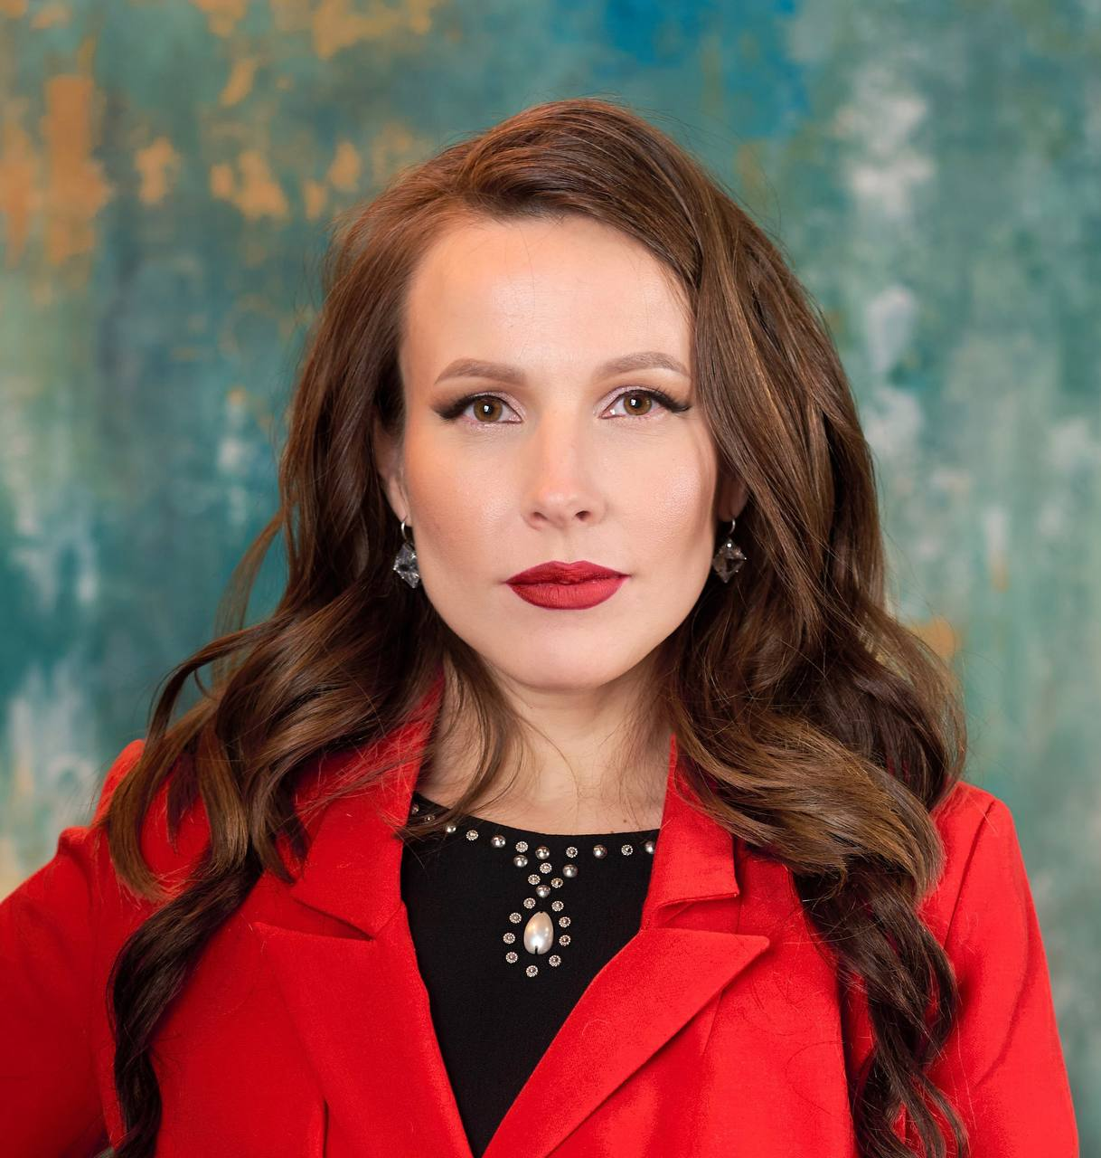
Чурикова Яна
36 лет
Санкт-Петербург
Фитнес тренер, нутрициолог, консультант по питанию
Notes:
Я тебе сегодня расскажу все что у нас есть. Так как у нас очень обширная линейка, лучше ты будешь знать все и возможно тебе потом что ни будь захочется подключить в свою программу

Slide 2
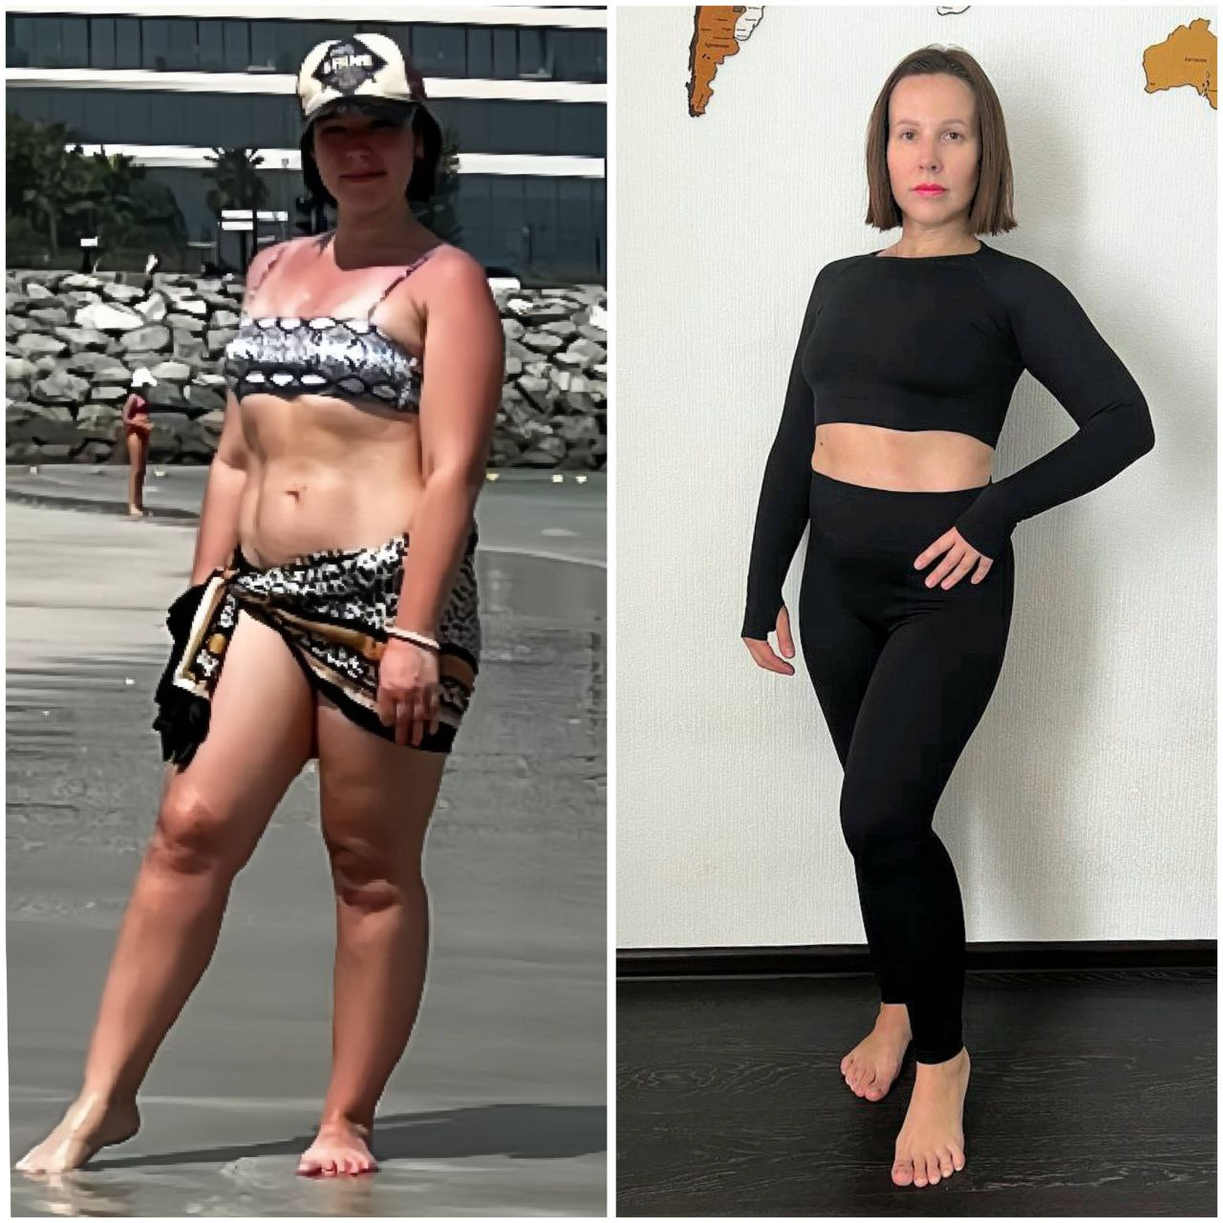
Личный результат - 10 кг. Помогаю женщинам достигать лучших результатов.

Slide 3
ФИТ тренировки
В режиме онлай, на платформе для видео конференций Zoom.

Slide 4
ДЛЯ КОГО?
1. Многодетных матерей
2. Женщин, оказавшихся в трудной жизненной ситуации
3. Жен участников СВО
4. Женщин не имеющих возможности, но с желанием поддерживать хорошую физическую форму

Slide 5
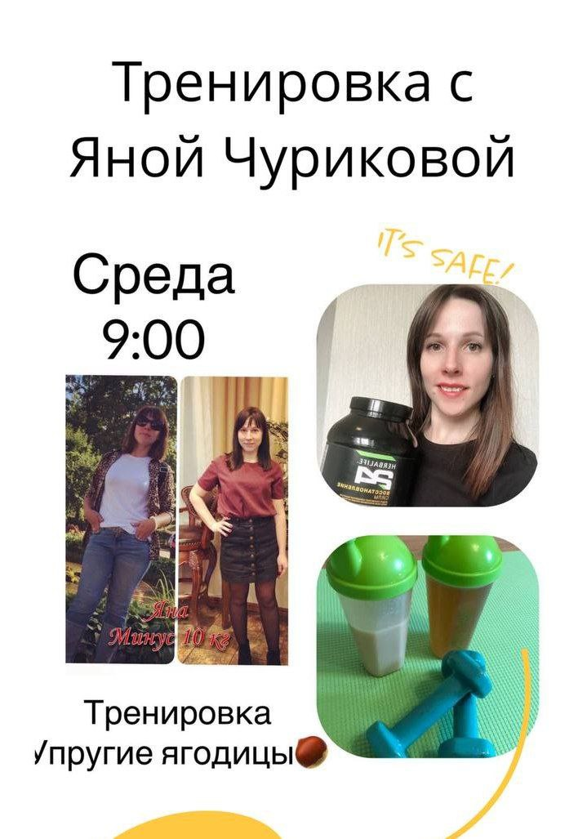
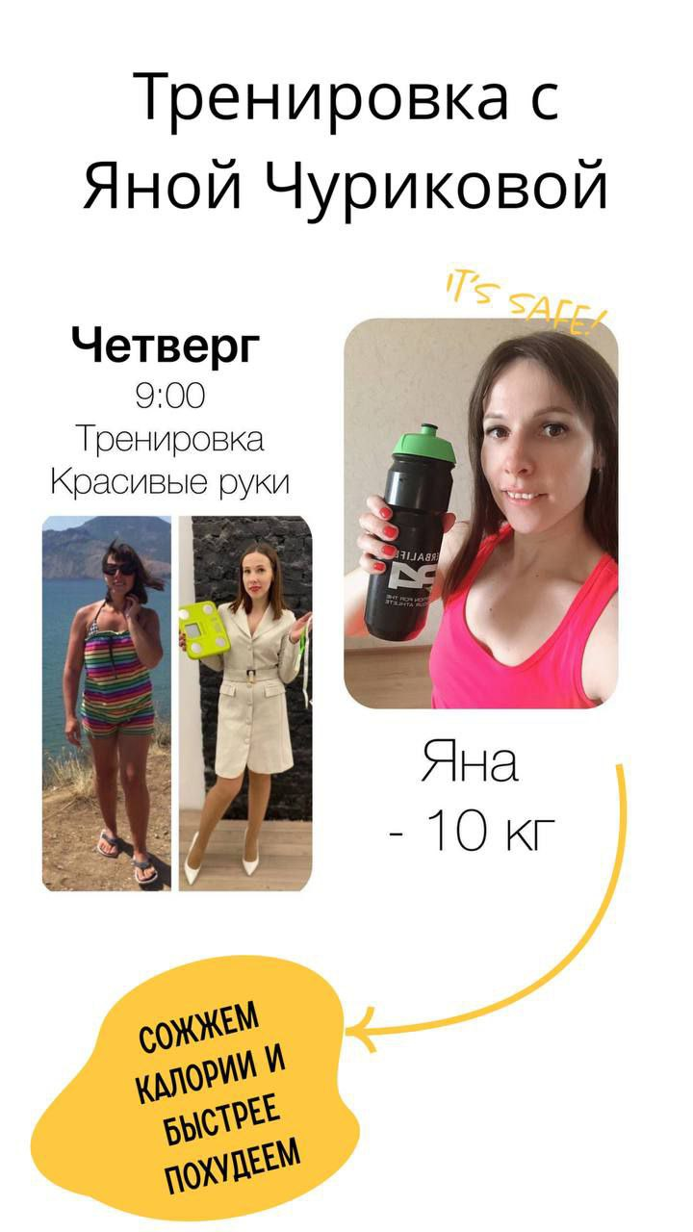
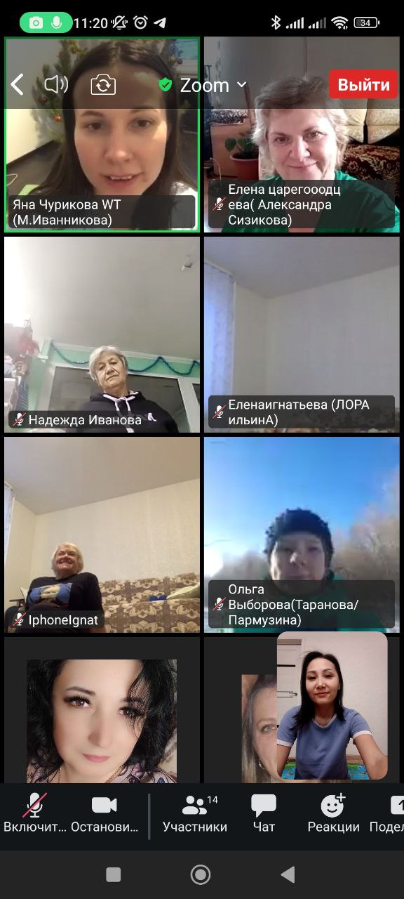
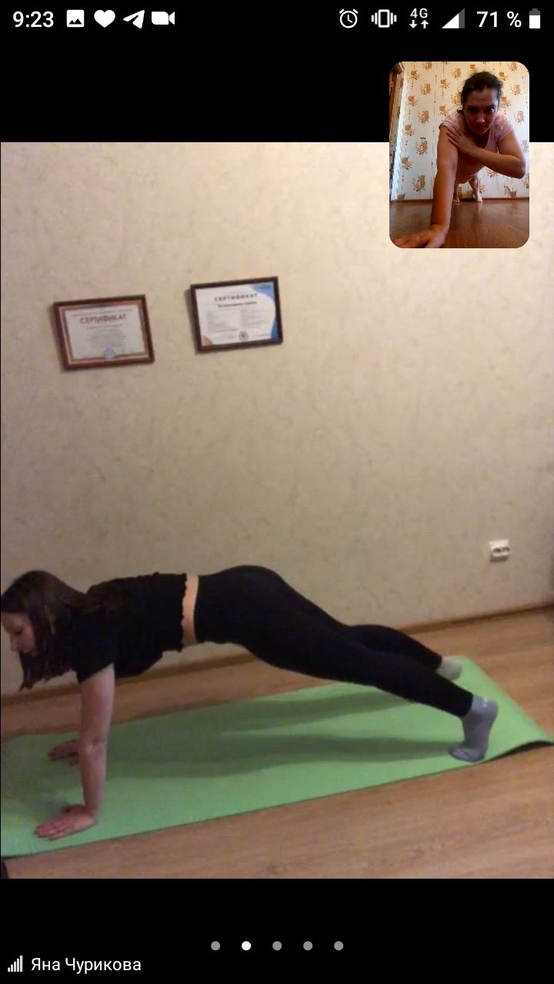
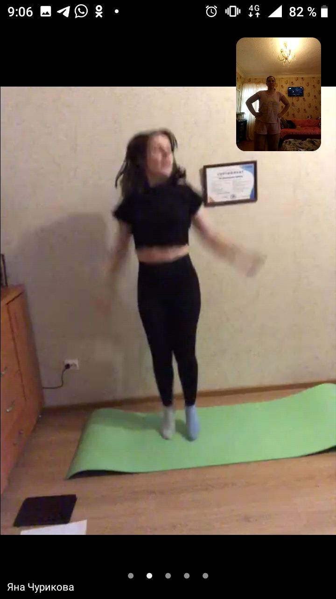
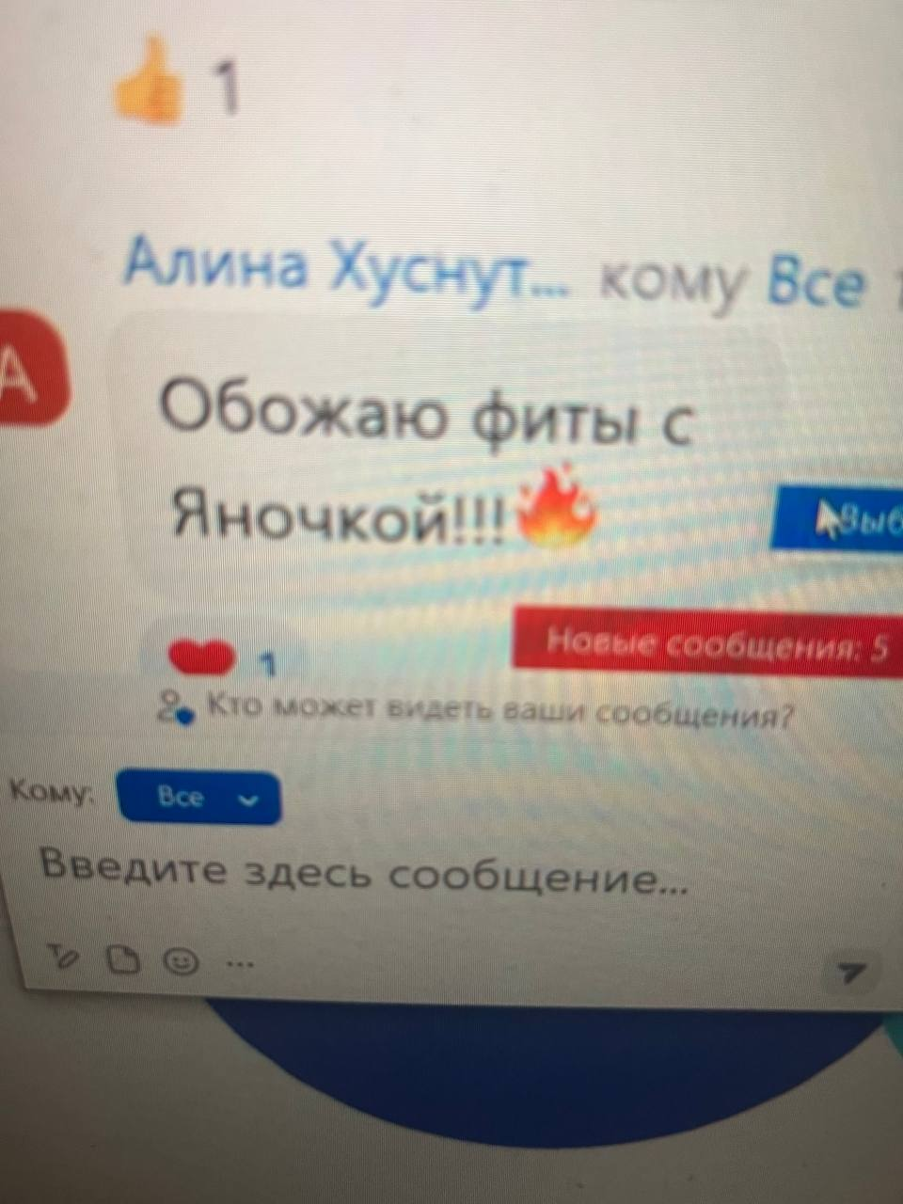
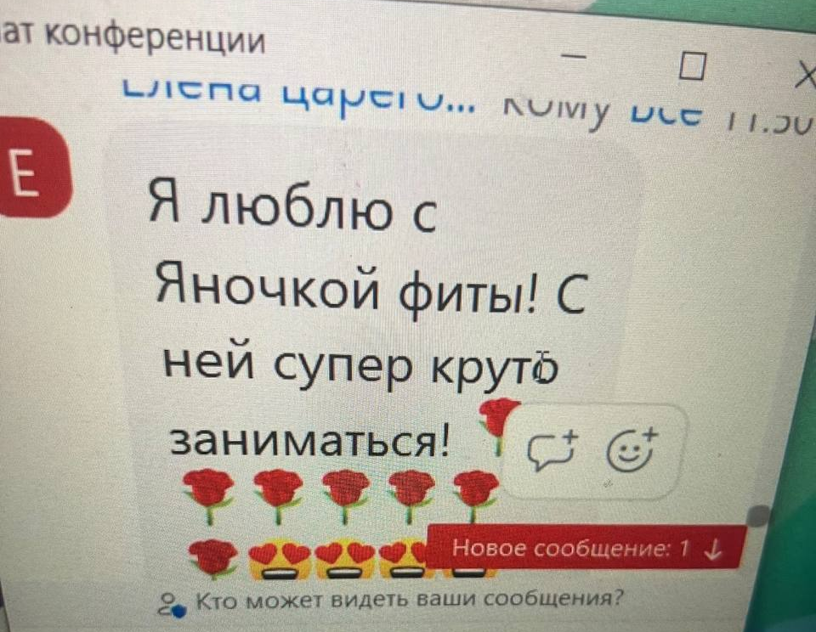
Notes:
Контент в целом - это как будто бусины нанизываются на нитку.
И у вас получается проект, который стабильно продает и контент, в котором вы комфортно себя чувствуете.
Вот знаете, тот момент, когда хочется делать, когда у тебя всегда есть вдохновение, когда контент это не мучительная борьба и не постоянно жесткое надо.

